Slide 1


智能小区应用场景介绍
基于人工智能技术的小区服务系统

Slide 2
前 言
人工智能是一种新的能以人类智能相似的方式做出反应的智能机器，应用和研究范围包括机器人、语言识别、图像识别、自然语言处理和专家系统等。人工智能可以对人的意识、思维的信息过程的模拟。
随着人工智能技术的高速发展，小区中很多基于互联网实现的服务系统开始结合人工智能技术全面提升小区服务质量，实现真正意义上的人工智能化。

Slide 3
1
报警系统
目录
CONTENTS
2
停车场管理系统
3
门禁人脸识别系统
4
智能快递柜
5
物业管理

Slide 4

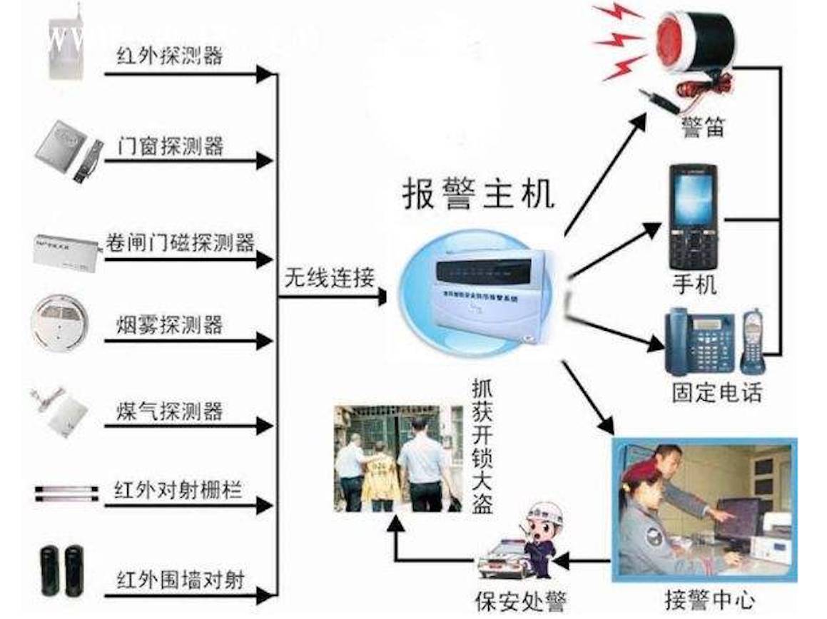
报警系统
报警系统包括小区火灾报警、家庭煤气泄漏报警、家庭防盗报警以及家庭老人护理紧急求助报警系统、嫌疑人报警，聚众传销报警、商业推销人员识别等。各类报警的实现可以结合各类物理传感器和人工智能图像识别技术，进一步实现无人化，自动化和精准化。
小区火灾报警系统
煤气泄漏报警系统
家庭防盗报警系统
老人紧急求助报警系统
嫌疑人报警
聚众传销报警
商业推销人员识别

Slide 5
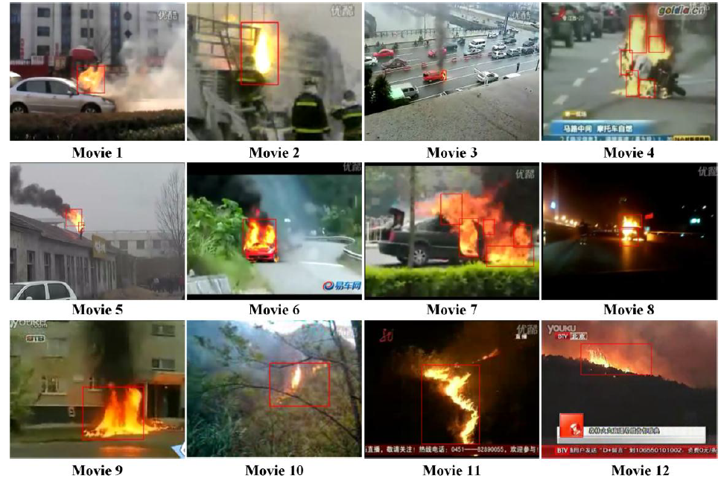
报警系统
利用深度学习，基于大量火灾样本的基础上，通过视频数据流，实时对火灾图像进行特征提取和多元分类，如果分类结果是火灾，则及时通知相关人员。

Slide 6
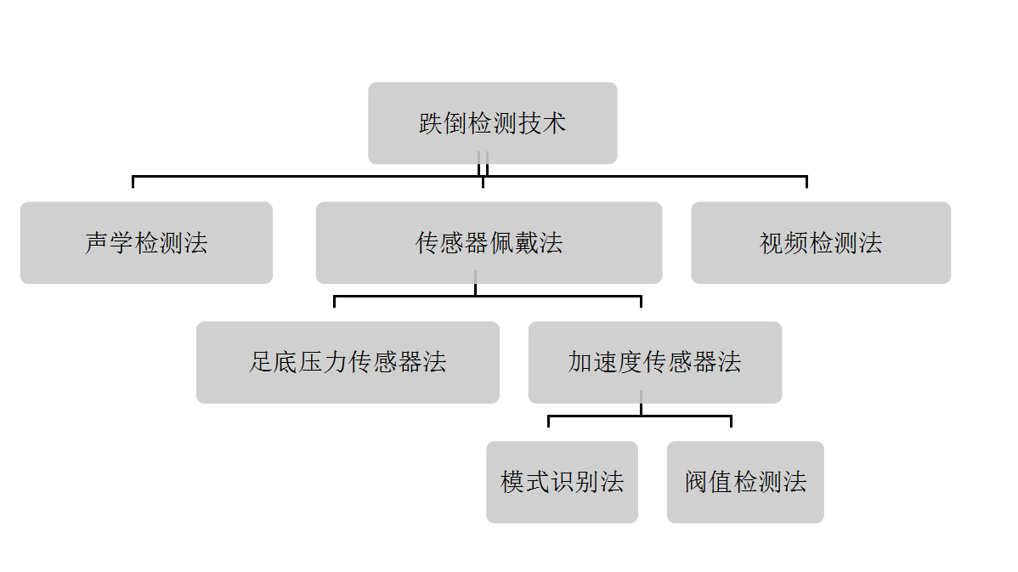
报警系统
老人紧急救助系统可以利用人工智能技术，分别借助各类物理传感器、视频、声音采集设备跟踪老人的行为。老人跌倒或者出现意外昏厥等动作场景，可以通过视频和各类传感器及时捕捉下来，通过后台分析后及时通知救护人员。

Slide 7
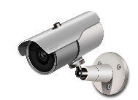


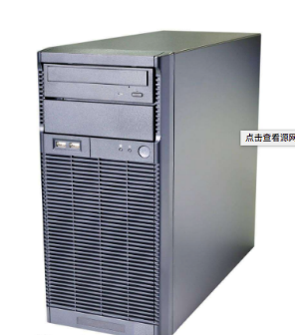
报警系统
通过小区视频监控，可以及时捕捉陌生人图像，并通过和公安部有关通缉犯的数据库数据比对，判断陌生人是否通缉在逃人员高度相似。

Slide 8
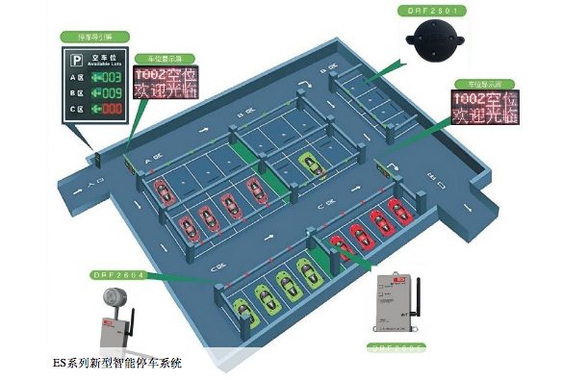
停车场管理系统
停车场管理系统包括小区或大厦出入口图像识别自动开闸，自动计费系统，车位剩余自动统计与显示，立体停车楼自动泊车系统。

Slide 9
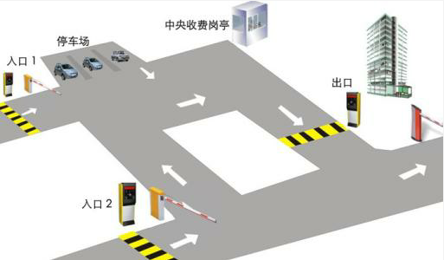
停车场管理系统
停车场管理系统包括小区或大厦出入口图像识别自动开闸，自动计费系统，车位剩余自动统计与显示，立体停车楼自动泊车系统。

Slide 10
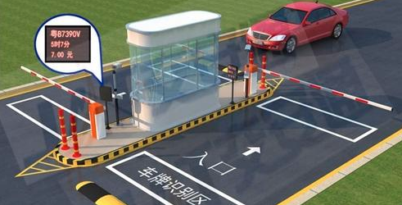
停车场管理系统
利用人工智能技术识别车牌号，已经达到了传统识别方法所无法达到的精确度，超越了人眼的识别精度。

Slide 11
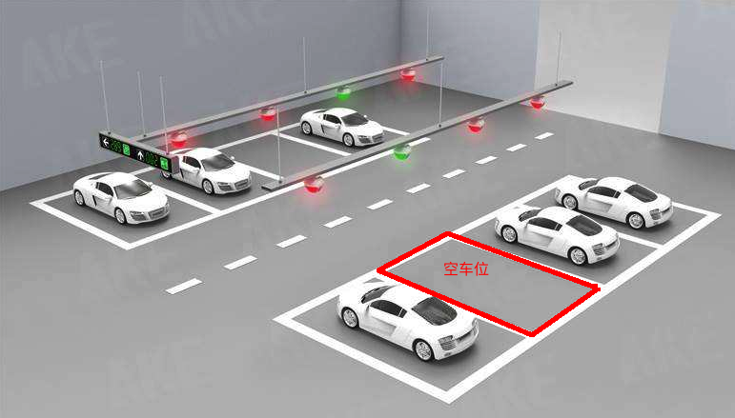
停车场管理系统
停车场的视频监控，可以用来识别空车位，达到统计车位占用的情况的目的，并实时播报。

Slide 12
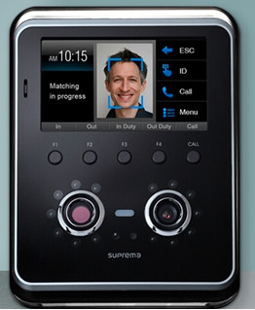
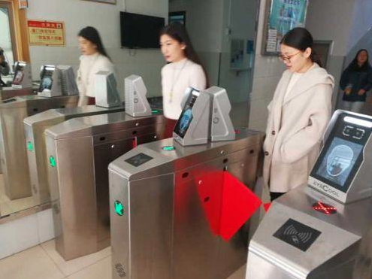
门禁人脸识别系统
以往小区或大厦出入门口、进出房间、以及高档小区电梯进出授权的授权通过刷卡获得，现在可结合人脸识别或者语音识别技术，用户不用带卡，直接通过人脸识别或者语音识别来获得授权。

Slide 13
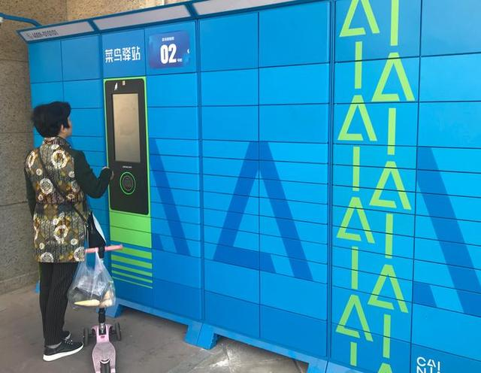
智能快递柜
智能快递柜目前已经进入到小区，极大方便人们保存快递，让人们可以24小时自助服务，不仅安全而且可靠。目前菜鸟驿站智能柜已经可以让消费者使用刷脸取件功能，取件更加便捷安全。

Slide 14
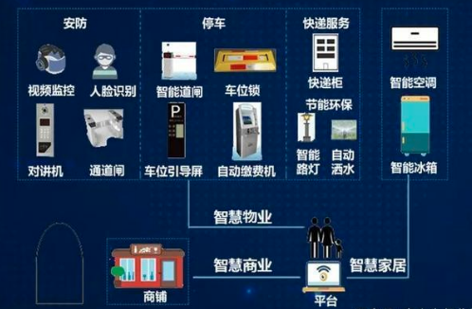
物业管理
监控物业管理的多样化要求各种安防设备的迭代更新，通过人工智能的引入和大数据的应用来进一步提升安防效率，例如：超声门禁、人脸识别、智能报警、远程看护等智慧安防解决方案的成功实施，可以极大提高小区安全和生活质量。

Slide 15
总结
SUMMARY
人性化的居住和生活环境是时代发展的产物。一个充分体现“以人为本”，实现智能化管理和人性化、信息化服务的智能小区，其技术实现的核心和前提是物联网和人工智能的有效结合。只有通过物联网和人工智能结合，才能实现各个系统智能化工作，实现设备高效、经济地运行，实现小区真正的智能化。

Slide 16
谢谢！
汇报人：吴祥辉
时间：2019.06.26

